Slide 1

15
Designing Accurate
Data Entry Procedures

Slide 2


Slide 3

Phạm Sỹ Trí - 1414231
Nguyễn Phạm Hoàng Tuấn – 1513842
Mai Tuấn Kiệt - 1411918

Slide 4
Accurate Data-Entry Objectives
Effective coding
Efficient & effective data capture
Assuring data quality through validation
Notes:
The quality of data input determines the quality of information output.
Effective coding – creating meaningful coding for data.
Efficient data capture – designing efficient data capture approaches.
Effective data capture – assuring complete and effective data capture.

Slide 5
Major Topics
Effective coding
Types of codes
Guidelines for coding
Validation methods
Check digits
Ecommerce accuracy

Slide 6
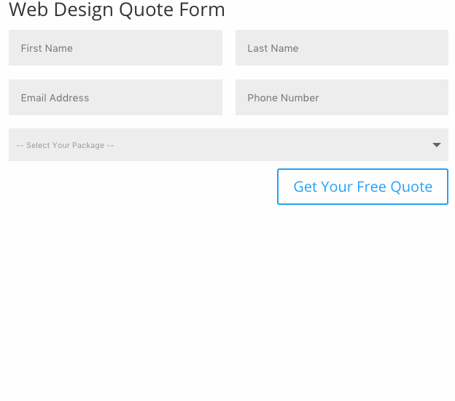
Effective Coding
Notes:
Coding – the process of putting ambiguous or cumbersome data into short, easily entered digits or letters.

Slide 7
Effective Coding
Data that are coded require less time to enter
Coding helps to reduce the number of items entered
Coding can help in sorting of data during the data transformation process
Coded data can save valuable memory and storage space
Notes:
Coding – the process of putting ambiguous or cumbersome data into short, easily entered digits or letters.

Slide 8

Human Purposes for Coding
Keeps track of something
Classifies information
Conceals information
Reveals information
Requests appropriate action
Notes:
Specific types of codes allow us to treat data in a particular manner.

Slide 9
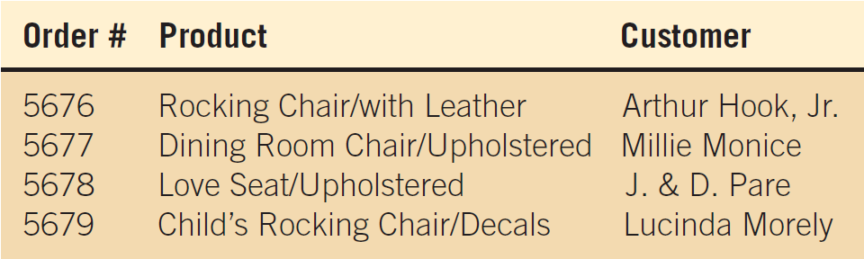
Keeping Track of Something
Using a simple sequence code to indicate the sequence in which orders enter a custom furniture shop
Notes:
Sometimes we want to identify a person, place, or thing just to keep track of it.

Slide 10
Simple Sequence Codes
A number that is assigned to something if it needs to be numbered
No relation to the data itself
Eliminates the possibility of assigning the same number
It gives users an approximation of when the order was received
When you do not wish to have someone read the code to figure out how many numbers have been assigned
When a more complex code is desirable to avoid a costly mistake
Notes:
Sequence codes should be used when the order of processing requires knowledge of the sequence in which items enter the system or the order in which events unfold.

Slide 11
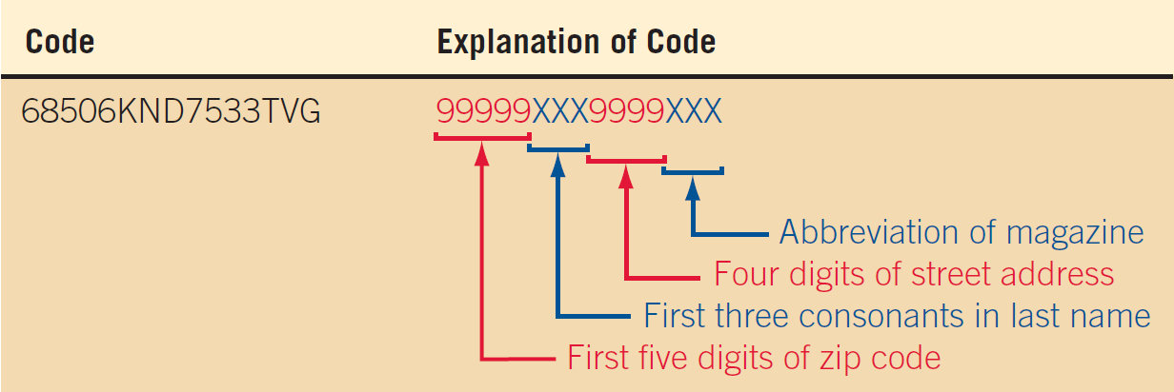
Alphabetic Derivation Codes
A commonly used approach in identifying an account number
When the alphabetic portion is small or when the name contains fewer consonants than the code requires
  Names like ROE - become RXX
Some of the data may change
Notes:
First five digits come from the first five digits of the subscribers zip code.
Next three are the first three consonants in the subscribers name.
Next four numbers are the street address.
Last three make up the code for the magazine.

Slide 12
Classification Information
Affords the ability to distinguish between classes of items
Must be mutually exclusive
Classification codes
Block sequence codes
Notes:
Classifications are necessary for many purposes, such as reflecting what parts of a medical insurance plan and employee carries, or showing which student has completed the core requirements of his or her coursework.
Must be mutually exclusive – data are unclear and not as readily interpretable when coding classes are not mutually exclusive.
Classification codes

Slide 13
Classification Codes
Used to distinguish one group of data with special characteristics from another
Can consist of either a single letter or a number
A shorthand way of describing a person, place, thing, or event
Listed in manuals or posted so that users can locate them easily

Slide 14
Classification Codes
Use a single letter for a code
Grouping tax-deductible items through the use of a one-letter classification code

Slide 15
Block Sequence Codes
An extension of the sequence code
Data are grouped according to common characteristics
Simplicity of assigning the next available number (within the block) to the next item needing identification

Slide 16
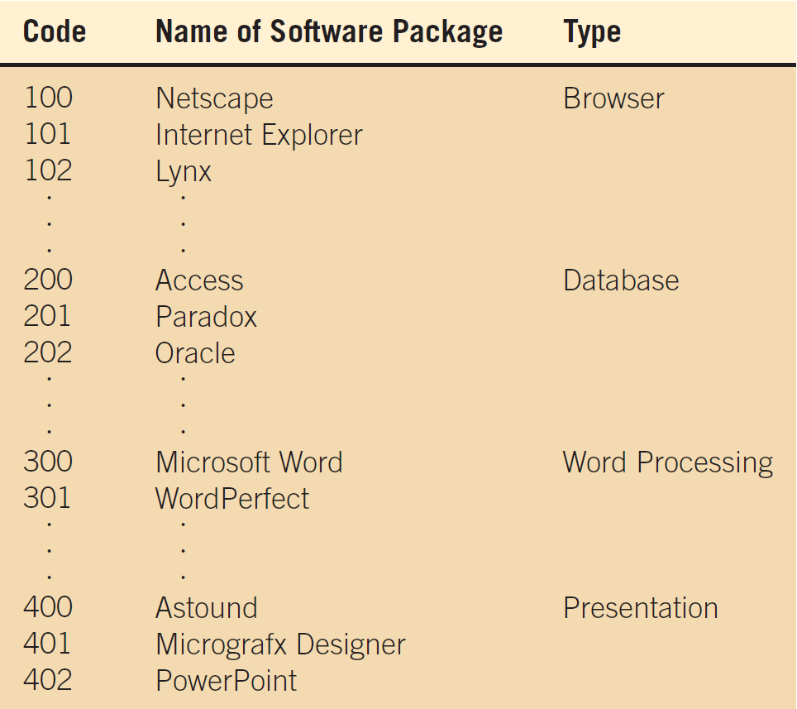
Using a block sequence code to group similar software packages

Slide 17
Concealing Information
Codes may be used to conceal or disguise information
Cipher Codes
Notes:
Cipher Codes - the direct substitution of one letter for another, one number for another, or one letter for a number.

Slide 18
Cipher Codes
The direct substitution of one letter for another, one number for another, or one letter for a number

Slide 19
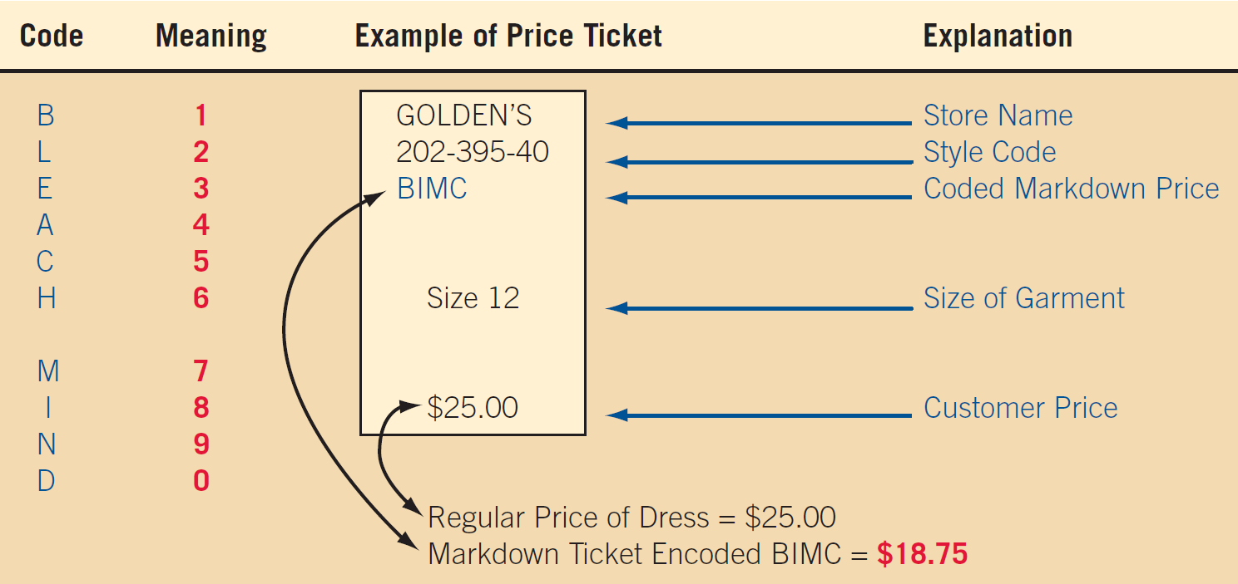
Encoding markdown prices with a cipher code is a way of concealing price information from customers

Slide 20
Revealing Information
Sometimes it is desirable to reveal information to specific users through a code
Makes the data entry more meaningful for humans
Significant-Digit subset codes
Mnemonic codes
Unicode

Slide 21
Significant-Digit Subset Codes
Used to help describe a product by virtue of its membership in many subgroups
Possible to locate items that belong to a certain group or class
Inquiries may be performed on a portion of the code
Useful for a marketing product
Notes:
Used to help describe a product by virtue of its membership in many subgroups
An numeric item description may consist of:
digits representing the department
digits representing the product
digits representing the color
digits representing the size
Useful for a marketing product – when a customer purchases a certain type of book, a Web site might recommend other titles that have the same author, or similar content or style.

Slide 22
Using a significant-digit subset code helps employees locate items belonging to a particular department

Slide 23
Mnemonic Codes
A mnemonic (pronounced nî-môn'-ïk) is a human memory aid
Any code that helps the data-entry person remember how to enter the data or the user remember how to use the information is a mnemonic
Using a combination of letters and symbols affords a clear way to code a product so that the code is easily seen and understood

Slide 24
Mnemonic codes function as memory aids by using a meaningful combination of letters and numbers

Slide 25
Unicode
Includes all standard language symbols
Has room for 65,535 characters
The full set of Unicode characters are grouped by language and may be found at www.unicode.org
Notes:
Glyph symbols are represented using an “&#xnnnn;” notation, in which nnnn represents a specific letter or symbol, and x means that hexadecimal notation, or base 16 numbering, is used to represent the Unicode characters.

Slide 26
Requesting Appropriate Action
Instruct either the computer or the decision maker about what action to take
Function codes
Notes:
Generally take the form of either sequence or mnemonic codes.

Slide 27
Function Codes
Short numeric or alphanumeric codes used to spell out precisely what activities are to be accomplished
Notes:
The functions that the analyst or programmer desires the computer to perform with data are captured in function codes.

Slide 28
Function codes compactly capture functions that the computer must perform

Slide 29
General Guidelines for Coding
Be concise
Keep the codes stable
Ensure that codes are unique
Allow codes to be sortable
Avoid confusing codes
Keep the codes uniform
Allow for modification of codes
Make codes meaningful

Slide 30

Be Concise
Notes:
Sometimes codes are made longer than necessary for a reason. Consider credit card numbers.

Slide 31
Keep the Codes Stable
Stability means that the identification code for a customer should not change each time new data are received
Don’t change the codes in a mnemonic system

Slide 32
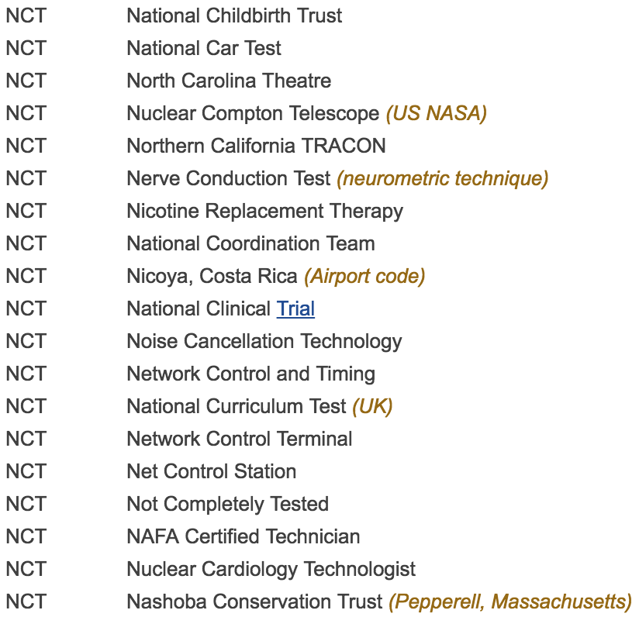
Ensure That Codes Are Unique

Slide 33
Allow Codes to Be Sortable

Slide 34
Avoid Confusing Codes
I and l
0 and O
96966 and 96969
Notes:
O (the letter oh) and 0 (the number zero).
Letter I and the number 1.
Letter Z and the number 2.
Codes such as B1C and 280Z are confusing
Canadian Postal Code.
The code format is X9X 9X9.

Slide 35
Combining look-alike characters in codes can result in errors

Slide 36
Keep the Codes Uniform
MMDDYY -> DDMMYY
Notes:
In order to be effective and efficient for humans, codes need to follow readily perceived forms most of the time.
Keep codes uniform as well as within programs
Avoid using the codes MMDDYY in one application
YYDDMM in a second
MMDDCCYY in a third; CC - century

Slide 37
Allow for Modification of Codes
The system will evolve over time
The coding system should be able to encompass change
Notes:
The analyst needs to be able to forecast the predictable changes that business users will desire and anticipate a wide range of future needs when designing codes.

Slide 38
Make Codes Meaningful
Effective codes contain information
Should make sense to people using them
Easier to understand, work with, and recall
Notes:
The job of data entry becomes more interesting when working with meaningful codes instead of just entering a series of meaningless numbers.

Slide 39
Using Codes
Validation programs
Report and inquiry programs
GUI programs
Notes:
Validation programs - to ensure that only valid codes have been entered.
Report and inquiry programs - to display code meanings. Reports and displays should not print the actual codes.
GUI programs - to create drop-down lists.

Slide 40
Effective and Efficient Data Capture
Deciding what to capture
Letting the computer do the rest
Avoiding bottlenecks and extra steps
Starting with a good form
Choosing a data-entry method
Notes:
Để đảm bảo chất lượng của dữ liệu người dùng nhập vào hệ thống, điều quan trọng là phải nắm bắt dữ liệu hiệu quả.

Slide 41
Deciding What to Capture
Data that change or vary with every transaction
Data that concisely differentiate the particular item being processed from all other items
Notes:
Cần xác định thu thập dữ liệu gì trước khi người dung tương tác với hệ thống. “Garbage in, garbage out”
Data that change or vary with every transaction –
example: the quantity of supplies purchased each time an advertising firm places an order with the office supply wholesaler.
Dữ liệu phân biệt chính xác mục cụ thể đang được xử lý từ tất cả các mục khác –
example: the inclusion on a patient record of the patient’s Social Security number and the first three letters of his or her last name.

Slide 42

Letting the Computer Do the Rest
Recording the time of the transaction
Calculating new values from input
Storing and retrieving data on demand
Notes:
Bằng cách sử dụng các tính năng tốt nhất của máy tính, thiết kế thu thập dữ liệu hiệu quả tránh việc nhập dữ liệu không cần thiết, từ đó giảm bớt nhiều lỗi và sự nhàm chán của con người và cho phép mọi người tập trung vào các nhiệm vụ cấp cao hoặc sáng tạo.

Slide 43
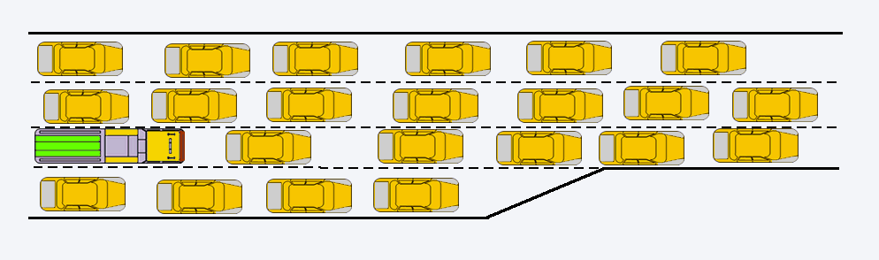
Avoiding Bottlenecks and Extra Steps
Notes:
Một cách mà Bottlenecks có thể tránh được bằng cách đảm bảo rằng có đủ khả năng xử lý dữ liệu đang được nhập vào.
Việc sử dụng hệ thống trực tuyến, thời gian thực nắm bắt dữ liệu khách hàng mà không cần phải hoàn thành biểu mẫu là một ví dụ tuyệt vời về các bước lưu trong nhập dữ liệu

Slide 44
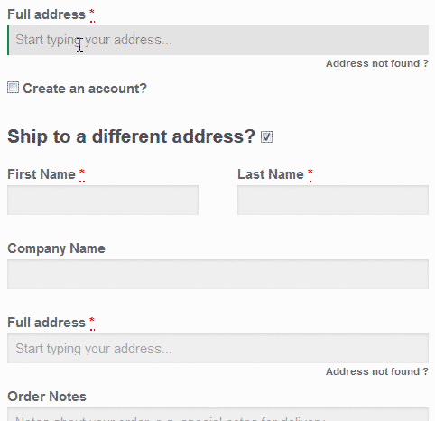
Starting with a Good Form

Slide 45
Choosing a Data-Entry Method
Keyboards
Optical character recognition
Magnetic ink character recognition
Mark-sense forms
Bar codes
RFID
Notes:
Choosing a data-entry method –
need for speed
accuracy
user training
cost
methods currently in use

Slide 46
Keyboards
Special function keys to open programs
Keys used to scroll and explore the Web
Keys that can be programmed with macros to reduce the number of keystrokes required
Ergonomic keyboards and infrared or Bluetooth-enabled keyboards

Slide 47
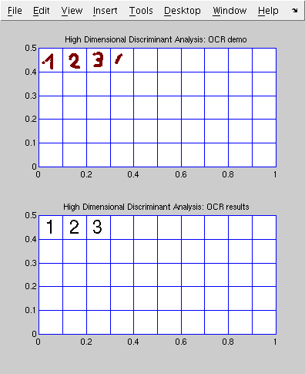
Optical Character Recognition
Notes:
Increased speed – can speed data input from 60 to 90 percent over some keying methods.
Loại bỏ nhiều bước tốn thời gian và lỗi của các thiết bị đầu vào khác - OCR yêu cầu ít kỹ năng của nhân viên và ít đào tạo hơn, dẫn đến ít lỗi hơn và tốn ít thời gian hơn cho nhân viên trong các nỗ lực dự phòng.

Slide 48
Magnetic Ink Character Recognition
A reliable and high-speed method that is not susceptible to accepting stray marks
If it is required on all withdrawal checks, it serves as a security measure against bad checks
Data entry personnel can see the numbers making up the code if it is necessary to verify it
Notes:
Một phương pháp đáng tin cậy và tốc độ cao mà không dễ bị chấp nhận các dấu hiệu đi lạc
Nếu nó được yêu cầu trên tất cả các kiểm tra rút tiền, nó phục vụ như một biện pháp an ninh chống lại kiểm tra xấu
Nhân viên nhập dữ liệu có thể thấy các con số tạo mã nếu cần phải xác minh mã

Slide 49
Mark-Sense Forms
Little training of entry personnel is necessary
A high volume of forms can be processed quickly
Stray marks on form can be entered as incorrect data
Choices are limited to the answers provided
Difficulty in capturing alphanumeric data
Easy to get confused and put a mark in an incorrect position
Notes:
Các biểu mẫu đánh dấu cho phép nhập dữ liệu thông qua việc sử dụng máy quét có thể nhận biết các dấu hiệu đã được tạo ra ở các dạng đặc biệt nào.

Slide 50

Bar Codes
Notes:
Tiết kiệm chi phí– each item does not have to be individually price-marked.
Cho phép tự động thu thập dữ liệu - có thể được sử dụng để sắp xếp lại, theo dõi hàng tồn kho chính xác hơn, dự báo.
Theo dõi mua thẻ tín dụng - để xây dựng hồ sơ người tiêu dùng có thể được sử dụng để tinh chỉnh tiếp thị cho cá nhân hoặc loại người tiêu dùng đó.

Slide 51
RFID
Allows the automatic collection of data using RFID tags that contain a chip and an antenna
Passive RFID tags
Active RFID tags
Privacy is a concern
Notes:
Radio Frequency Identification - Nhận dạng qua tần số vô tuyến
Passive RFID tags – have no internal power source.
inexpensive. sử dụng cho các ứng dụng như kiểm soát truy cập, theo dõi tệp, quản lí chuỗi cung ứng
Active RFID tags – have their own power source.
more reliable. sử dụng trong ngành công nghiệp dầu khí, vận chuyển và hậu cần, xây dựng, khai thác mỏ và sản xuất có giá trị cao.
Privacy is a concern – it could be possible to identify an individual if a tagged item is paid for by a credit card.

Slide 52
Ensuring Data Quality through Input Validation
The critical importance of catching errors during input, prior to processing and storage cannot be overemphasized
Potential problems
  Validating input transactions
  Validating input data
Notes:
Đảm bảo chất lượng dữ liệu thông qua xác thực đầu vào

Slide 53
Validating input is important to ensure that most potential problems with data are eliminated early
Notes:
Xác thực đầu vào là quan trọng để đảm bảo rằng hầu hết các vấn đề tiềm năng với dữ liệu được loại bỏ sớm
Submitting the wrong data – attempt to input a patient’s Social Security number into a hospital's payroll system.
Gửi dữ liệu của một người không được ủy quyền - chỉ dược sĩ giám sát mới có thể nhập tổng số hàng tồn kho cho các chất được kiểm soát trong hiệu thuốc.
Yêu cầu hệ thống thực hiện một chức năng không được chấp nhận - sẽ là hợp lý cho người quản lý nhân sự cập nhật bản ghi hiện tại của một nhân viên hiện tại, nhưng sẽ không hợp lệ để yêu cầu hệ thống tạo một tệp mới thay vì chỉ cập nhật một tệp hiện có.

Slide 54
The Process of Validation
Check first for missing data
Check the syntax
Check the semantics
GUI screens can help to reduce the number of human input errors when they incorporate radio buttons, check boxes and drop-down lists
Notes:
Quy trình xác nhận
Kiểm tra cú pháp - độ dài, lớp và bố cục.
Kiểm tra ngữ nghĩa - ý nghĩa của dữ liệu. \\
Giao diện ng dùng có thể giúp giảm số lỗi đầu vào của con người khi chúng kết hợp các nút radio, hộp kiểm và danh sách thả xuống

Slide 55
The Process of Validation
Regular expressions
Validating XML documents
  DTD
  Schema
Notes:
DTD - Document Type Definition.
DTD sẽ kiểm tra xem định dạng của tài liệu có hợp lệ không, nhưng Schema sẽ kiểm tra loại dữ liệu, chẳng hạn như số nguyên ngắn hoặc dài, số thập phân hoặc ngày tháng. Một Schema cũng sẽ kiểm tra một loạt các giá trị, số chữ số ở bên trái và bên phải của một dấu thập phân và các giá trị mã.

Slide 56
These characters are used in regular expression (pattern) validation

Slide 57

Accuracy Advantages in Ecommerce Environments

Slide 58
Accuracy Advantages in Ecommerce Environments
Customers generally key or enter data themselves
Data entered by customers are stored for later use
Data entered at the point of sale are reused throughout the entire order fulfillment process
Information is used as feedback to customers
Notes:
Khách hàng nói chung là chìa khóa hoặc nhập dữ liệu - khách hàng biết thông tin của họ tốt hơn bất kỳ ai khác.
Dữ liệu do khách hàng nhập được lưu trữ để sử dụng sau - autocompleted và cookie.
Dữ liệu được nhập vào điểm bán hàng được tái sử dụng trong suốt quá trình thực hiện toàn bộ đơn hàng - cho phép quản lý chuỗi cung ứng tốt hơn, bao gồm kiểm tra sản phẩm và tài nguyên sẵn có bằng điện tử và tự động lập kế hoạch, lên lịch và dự báo.
Thông tin được sử dụng làm phản hồi cho khách hàng - độ chính xác được cải thiện nhờ phản hồi tốt hơn.

Slide 59


